Slide 1
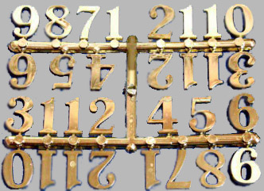
История цифр и чисел
Вавилон
Работу выполнили учащиеся 5б класса:
Петров Василий, Темнов Илья, Сидоров Петр

Slide 2
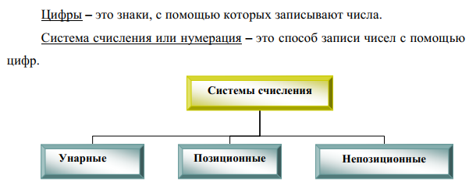
Число – одно из основных понятий математики.
Счёт долгое время оставался только вещественным — использовались пальцы, камешки, пометки и т. п.
Для запоминания результатов счёта использовали зарубки, узелки и т. д.
С изобретением письменности стали использовать буквы или особые значки для сокращённого изображения больших чисел.

Slide 3

Мысль выражать все числа знаками
настолько проста, что именно из-за
этой простоты сложно осознать,
сколь она удивительна.
Пьер Симон Лаплас (1749-1827), франц. астроном, математик, физик.

Slide 4
Главной областью применения математики была астрономия, точнее
расчеты, связанные с календарем. Календарь использовался для определения
дат религиозных праздников и предсказания ежегодных разливов Нила.
Уровень развития астрономии в Древнем Египте намного уступал уровню ее
развития в Вавилоне.
Древнеегипетская письменность основывалась на иероглифах. Египтяне пользовались
непозиционной десятичной системой, в которой числа от 1 до 9 обозначались
соответствующим числом вертикальных черточек, а для последовательных
степеней числа 10 вводились индивидуальные символы. Последовательно
комбинируя эти символы, можно было записать любое число. С появлением
папируса возникло так называемое иератическое письмо-скоропись,
способствовавшее, в свою очередь, появлению новой числовой системы. Для
каждого из чисел от 1 до 9 и для каждого из первых девяти кратных чисел 10,
100 и т.д. использовался специальный опознавательный символ. Дроби
записывались в виде суммы дробей с числителем, равным единице. С такими
дробями египтяне производили все четыре арифметические операции, но
процедура таких вычислений оставалась очень громоздкой
Система счисления Древнего Египта уступала вавилонской.

Slide 5
Греческая система счисления была основана на использовании букв
алфавита. Аттическая система, бывшая в ходу с 6–3 вв. до н.э., использовала
для обозначения единицы вертикальную черту, а для обозначения чисел 5, 10,
100, 1000 и 10 000 начальные буквы их греческих названий. В более поздней
ионической системе счисления для обозначения чисел использовались 24
буквы греческого алфавита и три архаические буквы. Кратные 1000 до 9000
обозначались так же, как первые девять целых чисел от 1 до 9, но перед каждой
буквой ставилась вертикальная черта. Десятки тысяч обозначались буквой М
(от греческого мириои – 10 000), после которой ставилось то число, на которое
нужно было умножить десять тысяч.
В 3-м веке до нашей эры в Греции появилась числовая система, где
каждой цифре соответствовал свой знак алфавита
Начиная с 6-го века греки начали использовать в качестве цифр первые
десять знаков алфавита

